Slide 1
DM-Asset Test ModelBaker

Slide 2
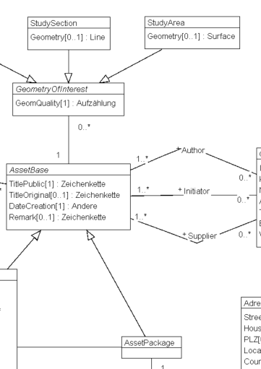
Package erfassen
In Tabelle «StudyArea» ein Objekt erstellen
In Tabelle «AssetPackage» ein Objekt erstellen
In Tabelle «StudyArea» das AssetPackage-Objekt dem StudyArea-Objekt zuweisen
In Tabelle «AdminAssetPackage» ein Objekt erstellen und dem AssetPackage zuweisen
General:
Natrelref:
asdf

Slide 3
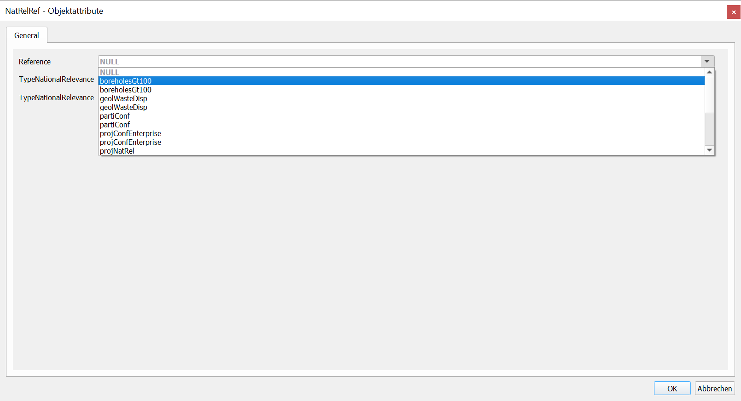
Fragen
AdminAssetPackage > natrelref
Warum kommen die werte doppelt vor?

